Slide 1
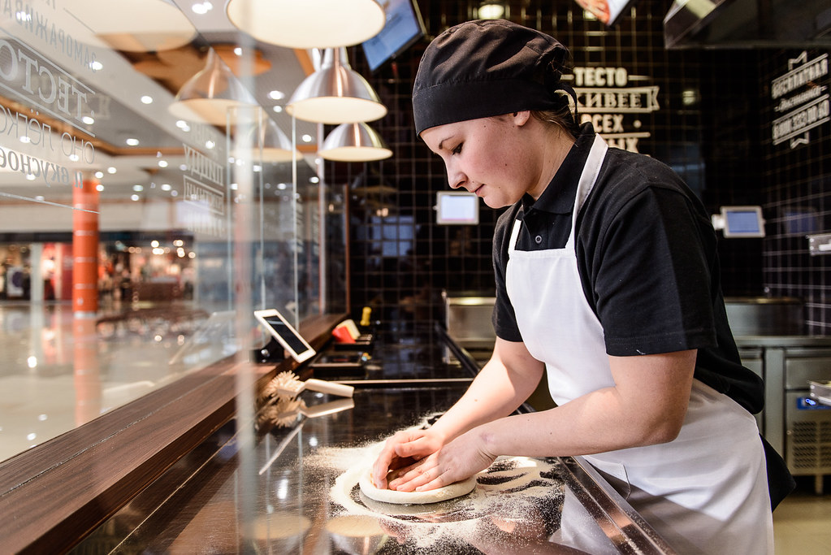
Кто такой Пиццмейкер?

Slide 2
На каком этапе работы ему нужны математические знания?
Замесить тесто;
Выкладывание начинки;
Выпекание;
Подача пиццы (разрезание ее на части).

Slide 3
Смешанная дробь

Slide 4
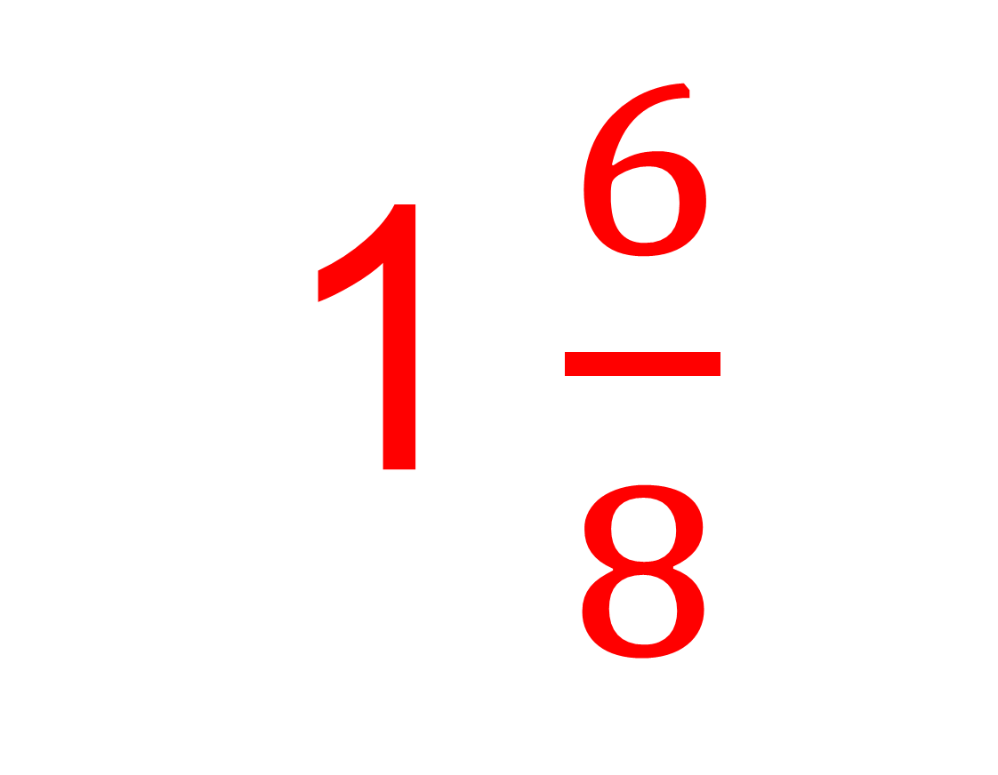
1$\frac{6}{8}$
Целая часть
Дробная часть

Slide 5
Смешанная дробь – это дробь, которая состоит из целого числа и дробной части.

Slide 6
1$\frac{6}{8}$
«Одна целая шесть восьмых»

Slide 7
Рас согнуться, разогнуться,
Два – нагнуться, потянуться,
Три в ладоши 3 хлопка,
Головою 3 кивка
На 4ре – руки шире,
5,6 – тихо сесть,
7,8 – лень отбросим.

Slide 8
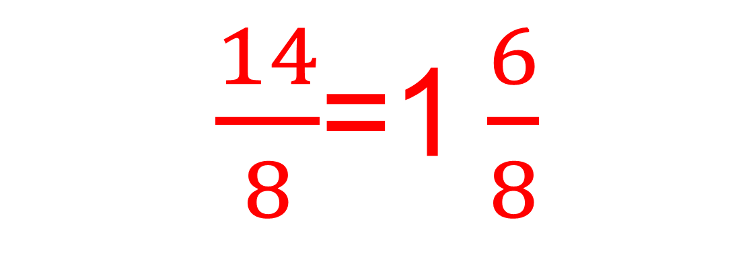
$\frac{14}{8}$=1$\frac{6}{8}$

Slide 9
Домашнее задание
Рассчитать сколько пицц вам понадобится для вашего класса?
Стр 198 №770

